Slide 2
Pujian Kepada Allah SWT
الْحَمْدُ لِلَّهِ
Segala puji-pujian hanya bagi Allah SWT

Slide 3
Syahadah
أَشْهَدُ أَنْ لاَ إِلَهَ إِلا ّاللهُ وَحْدَهُ لاَ شَرِيْكَ لَهُ. وَأَشْهَدُ أَنَّ مُحَمَّدًا عَبْدُهُ وَرَسُوْلُهُ
Dan aku bersaksi bahawa sesungguhnya tiada Tuhan melainkan Allah Yang Maha Esa,
Yang Tiada Sekutu Bagi-Nya
Dan aku bersaksi bahawa Nabi Muhammad SAW adalah hamba-Nya dan Rasul-Nya

Slide 4
Selawat Ke Atas Nabi Muhammad SAW
اَللَّهُمَّ صَلِّ وَسَلِّمْ عَلٰى سَيِّدِنَا مُحَمّدٍ وَعَلَى آلِهِ وَأَصْحَابِهِ وَمَنْ تَبِعَهُمْ بِإِحْسَانٍ إِلَى يَوْمِ الدّيْن
Ya Allah, cucurilah rahmat dan kesejahteraan ke atas junjungan kami, Nabi Muhammad SAW, dan ke atas keluarganya, para Sahabatnya dan orang-orang yang mengikut mereka secara baik hingga ke Hari Kiamat

Slide 5
Pesanan Takwa
اُوْصِيْكُمْ وَإِيَّايَ بِتَقْوَى اللهِ وَطَاعَتِهِ
لَعَلَّكُمْ تُفْلِحُوْنَ
Marilah kita sentiasa bertaqwa kepada Allah swt di manapun kita berada, baik ketika bersama orang ramai mahupun ketika bersendirian. Marilah kita sentiasa takutkan pembalasan Allah, dengan menjalankan semua perintahnya dan menjauhi semua larangannya.

Slide 6
Tajuk Khutbah Hari Ini :
13 Januari 2023
Bersamaan
20 Jamadil Akhir 1444 H
SIFAT MULIA ‘IBADUL RAHMAN

Slide 7
‘Ibadurrahmaan
Hamba Allah Yang Maha Penyayang
Merupakan tauladan terbaik
Dalam ketaatan kepada Allah secara sempurna
Dalam ketinggian akhlak sesama hamba untuk dijadikan pedoman bagi sekelian manusia

Slide 8
Ciri-Ciri ‘Ibaadurrahmaan
PERTAMA
Merendah diri dan penyantun
Apabila mereka berjalan di muka bumi, terlihat dari sikapnya itu sifat kesederhanaan, jauh dari sifat sombong, langkahnya teratur sopan tanpa mengada-ngada untuk menarik perhatian orang
Apabila ada orang yang mengucapkan kata-kata yang tidak senonoh, mereka tidak membalas kata-kata itu kecuali dengan ucapan yang baik, yang mengandungi nasihat dan doa kesejahteraan semoga dia mendapat hidayah Allah SWT
Mereka ini berjiwa besar dengan bersifat penyantun dan mudah memaafkan orang lain

Slide 9
Firman Allah SWT dalam
surah Al-Furqan ayat 63 :
Maksudnya : Dan hamba-hamba Allah ar-Rahmaan ialah mereka yang berjalan di bumi dengan sopan-santun, dan apabila bercakap kepada orang yang jahil, mereka menjawab dengan perkataan yang selamat dari perkara yang tidak diingini.

Slide 10
Ciri-Ciri ‘Ibaadurrahmaan
KEDUA
Bertaqarrub kepada Allah secara
ikhlas dengan Qiamullail
Apabila malam telah sunyi sepi, ketika manusia lain dibuai tidur yang lena, mereka bangkit bersolat tahajjud dan mendekatkan diri dengan penciptanya tanpa riya dan sum’ah serta jauh dari pandangan manusia
Mereka tinggalkan seketika kerehatan badan dan kenyamanan tempat tidur, untuk mereka menikmati dengan sepenuh jiwa dan hati yang tenteram keseronokan munajat bersama Tuhan

Slide 11
Firman Allah SWT dalam
surah Al-Furqan ayat 64 :
Maksudnya : Dan mereka (yang diredhai Allah itu ialah) yang tekun mengerjakan ibadat kepada Tuhan mereka pada malam hari dengan sujud dan berdiri.

Slide 12
Ciri-Ciri ‘Ibaadurrahmaan
KETIGA
Takutkan pembalasan azab Allah SWT
Mereka selalu mengingati nasib di hari akhirat, iaitu hari perhitungan di mana semua manusia akan dipersoalkan amal perbuatan mereka
Di saat munajat itu tergambarlah dalam fikiran mereka, betapa dahsyatnya api neraka yang menanti manusia yang derhaka
Di kala itu menitislah air mata mereka ketakutan lalu memohon kepada Allah agar disisihkan dari siksaan bakaran api neraka

Slide 13
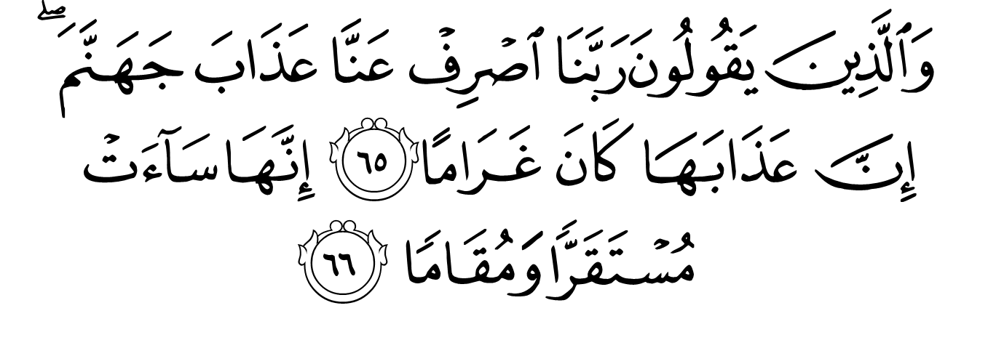
Firman Allah SWT dalam
surah Al-Furqan ayat 65-66 :
Maksudnya : Dan juga mereka yag berkata: Wahai Tuhan kami, palingkanlah azab Neraka Jahannam dari kami, kerana azabnya itu adalah seksa yang berkekalan. Sesungguhnya Neraka Jahannam itu tempat penetapan dan tempat tinggal yang amat buruk.

Slide 14
Ciri-Ciri ‘Ibaadurrahmaan
KEEMPAT
Berbelanja dan berinfaq secara sederhana
Mereka tetap menjalani kehidupan dunia sebagaimana adatnya, namun apabila berbelanja harta benda samada secara wajib, sunat atau harus, mereka tidak terlalu boros dan tidak pula terlalu kedekut
Mereka bijak memelihara keseimbangan dan kesederhanaan antara kedua sifat yang buruk itu

Slide 15
Akan membawa kepada kemusnahan harta dan kerosakan sosial
Sifat boros
Akan memudaratkan diri sendiri, keluarga dan masyarakat sekeliling
Sifat kedekut

Slide 16
Firman Allah SWT dalam
surah Al-Furqan ayat 67 :
Maksudnya : Dan mereka yang apabila membelanjakan hartanya, tiadalah melampaui batas dan tiada bakhil kedekut; dan perbelanjaan mereka adalah betul sederhana.

Slide 17
Ciri-Ciri ‘Ibaadurrahmaan
KELIMA
Mereka menjauhi dosa-dosa terbesar
Allah berbangga dengan bersih sucinya mereka dari kesalahan dosa besar khususnya
dosa syirik, membunuh dan zina
Dosa yang terbesar yang membinasakan agama, nyawa dan keturunan, serta merosakkan hubungan dengan Pencipta dan membawa malapetaka kepada kehidupan manusia
Dengan penuh rasa kesal dan insaf, mereka segera bertaubat apabila terjatuh melakukan kesalahan dosa

Slide 18
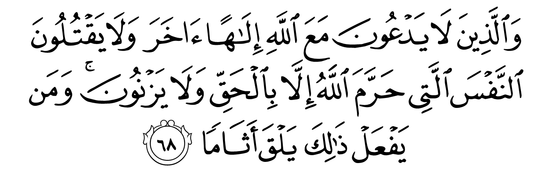
Firman Allah SWT dalam
surah Al-Furqan ayat 68 :
Maksudnya : Dan juga mereka yang tidak menyembah sesuatu yang lain bersama-sama Allah, dan tidak membunuh jiwa yang diharamkan Allah membunuhnya, kecuali dengan jalan yang hak, dan tidak pula mereka berzina; dan sesiapa melakukan yang demikian, akan mendapat balasan dosanya.

Slide 19
Ciri-Ciri ‘Ibaadurrahmaan
KEENAM
Menjauhi kesaksian palsu dan tidak
mempedulikan perkara yang sia-sia
Allah SWT menyebutkan mereka adalah orang tidak sanggup menjadi saksi palsu sehinggakan menghilangkan hak mereka yang layak atau untuk membantu perbuatan zalim atau batil
Mereka juga akan menjauhi majlis-majlis mungkar yang melalaikan
Mereka melewati majlis-majlis sedemikian tanpa memperdulikannya kerana memelihara kemuliaan diri dari kebatilan dan kesesatan

Slide 20
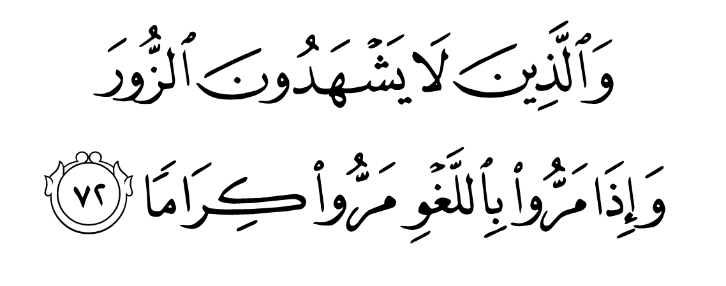
Firman Allah SWT dalam
surah Al-Furqan ayat 72 :
Maksudnya : Dan orang-orang yang tidak memberikan persaksian palsu, dan apabila mereka bertemu dengan (orang-orang) yang mengerjakan perbuatan-perbuatan yang tidak berfaedah, mereka melintasinya dengan menjaga kehormatan diri (tanpa mempedulikannya).

Slide 21
Ciri-Ciri ‘Ibaadurrahmaan
KETUJUH
Patuh dan tunduk kepada peringatan Tuhan
Ketika terlalai atau terlupa, mereka mudah menerima baik peringatan yang datang tanpa sikap degil
Hati mereka terbuka untuk menerima nasihat
dan mengambil pelajaran
Fikiran mereka lapang untuk merenungi ayat-ayat tuhan untuk difahami dan dihayati
Maka bertambahlah iman dan keyakinan mereka bahawa perintah Allah itu adalah tertinggi untuk ditaati

Slide 22
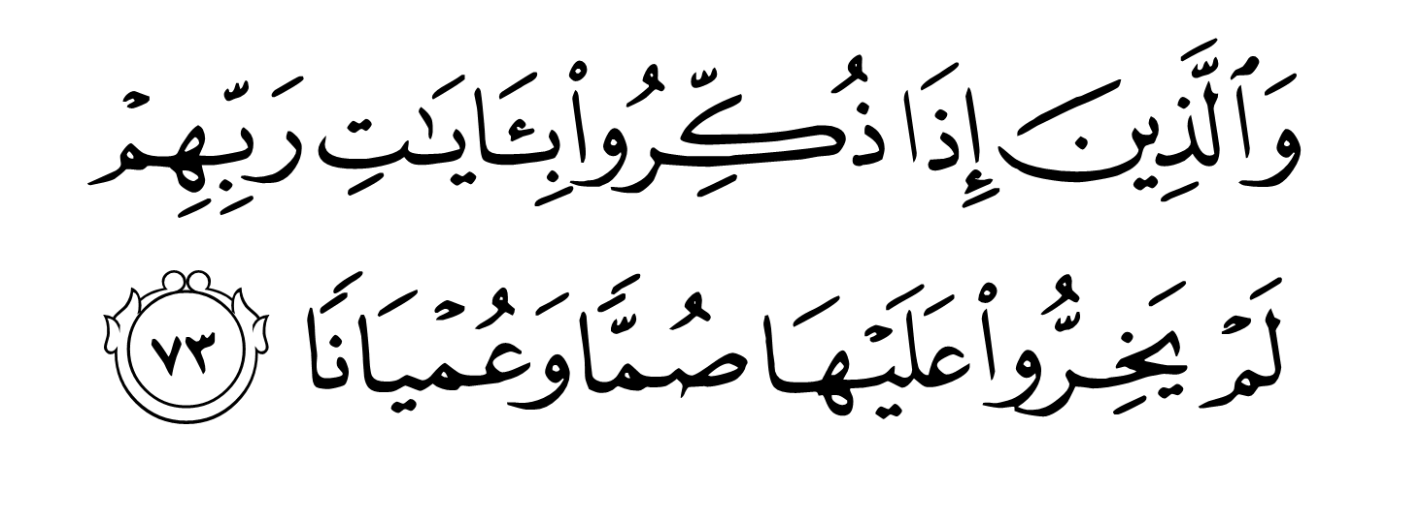
Firman Allah SWT dalam
surah Al-Furqan ayat 73 :
Maksudnya : Dan mereka yang apabila diberi peringatan dengan ayat-ayat Tuhan mereka, tidaklah mereka tunduk mendengarnya secara orang yang pekak dan buta.

Slide 23
Ciri-Ciri ‘Ibaadurrahmaan
KELAPAN
Sentiasa berdoa untuk kebaikan diri,
keluarga, keturunan dan umat
Mereka selalu berdoa kepada Tuhan agar dianugerahkan pasangan dan keturunan yang baik yang benar-benar menyenangkan hati dan menyejukkan jiwa, dan ahli keluarga mereka menjadi orang yang soleh dan bertaqwa
Bertambah ramailah di muka bumi ini manusia bercirikan Ibadulrahman
Mereka mengharapkan agar menjadi pemimpin yang dapat mengajak manusia untuk bertaqwa di muka bumi ini, bukan pemimpin sekadar untuk mencari kedudukan dan pangkat

Slide 24
Firman Allah SWT dalam
surah Al-Furqan ayat 74 :
Maksudnya : Dan juga mereka yang berdoa dengan berkata: Wahai Tuhan kami, berilah kami beroleh dari isteri-isteri dan zuriat keturunan kami perkara-perkara yang menyukakan hati melihatnya, dan jadikanlah kami imam ikutan bagi orang yang (mahu) bertaqwa.

Slide 25
KESIMPULAN
Sesiapa yang berjaya memiliki ciri-ciri ibaadurrahmaan (hamba-hamba Allah Yang Maha Penyayang) akan diredhai Allah dan ditempatkannya di akhirat nanti pada kedudukan termulia di sisinya

Slide 26
أَعُوذُ بِاللهِ مِنَ الشَّيْطَانِ الرَّجِيمِ
Maksudnya : Mereka itu akan dibalas dengan tempat yang tinggi di Syurga disebabkan kesabaran mereka, dan mereka pula akan menerima di dalam syurga itu ucapan selamat di dalamnya.
(Surah Al-Furqan ayat 75)

Slide 27
بَارَكَ اللهُ لِي وَلَكُمْ فِي الْقُرْآنِ الْعَظِيْمِ.
وَنَفَعَنِي وَاِيِّاكُمْ بِمَا فِيْهِ مِنَ الآيَاتِ وَالذِّكْرِ الْحَكِيْمِ.
وَتَقَبَّلَ الله مِنِّي وَمِنْكُمْ تِلاوَتَهُ اِنَّهُ هُوَ السَّمِيْعُ الْعَلِيْمُ.
أقُوْلُ قَوْلِي هَذا وَأَسْتَغْفِرُ اللهَ الْعَظِيْمَ لِيْ وَلَكُمْ
وَلِسَائِرِ الْمُسْلِمِيْنَ وَالْمُسْلِمَاتِ وَالْمُؤْمِنِيْنَ وَالْمُؤْمِنَاتِ
فَاسْتَغْفِرُوْهُ إنَّهُ هُوَ الْغَفُوْرُ الرَّحِيْمُ.

Slide 28
Doa Antara Dua Khutbah
آمِينَ ، يَا مُوَفِّقَ الطَّائِعِينَ
وَفِّقنَا لِطَاعَتِكَ أَجمَعِينَ
وَتُب عَلَينَا وَعَلَى المُسلِمِينَ
وَاغفِر ذَنبَ مَن يَقُولُ: «أَستَغفِرُ اللهَ» العَظِيمَ
وَنَستَغفِرُ اللهَ

Slide 30
Pujian Kepada Allah S.W.T.
الْحَمْدُ لِلَّهِ
Segala puji-pujian hanya
bagi Allah S.W.T.

Slide 31
Syahadah
وَأَشْهَدُ أَن لآ إِلَهَ إِلاَّ اللهُ وَحْدَهُ لاَ شَرِيْكَ لَهُ، وَأَشْهَدُ أَنَّ سَيِّدَنَا مُحَمَّدًا عَبْدُهُ وَرَسُوْلُهُ.
Dan aku bersaksi bahawa sesungguhnya tiada tuhan melainkan Allah, Yang Maha Esa, tiada sekutu bagi-Nya, dan juga aku bersaksi bahawa junjungan kami (Nabi) Muhammad (S.A.W) hamba-Nya dan rasul-Nya.

Slide 32
Selawat Ke Atas
Nabi Muhammad S.A.W
اللَّهُمَّ صَلِّ وَسَلِّمْ وَبَارِكْ عَلَى سَيِّدِنَا مُحَمَّدٍ، وَعَلَى آلِهِ وَأَصْحَابِهِ أَجْمَعِيْنَ
Ya Allah, cucurilah rahmat, kesejahteraan dan keberkatan ke atas junjungan kami (Nabi) Muhammad (S.A.W) dan ke atas keluarganya dan sekalian para Sahabatnya.

Slide 33
Seruan Takwa
اتَّقُوا اللَّهَ فَقَدْ فَازَ الْمُتَّقُوْنَ
Bertakwalah kepada Allah dengan sebenar-benarnya, sesungguhnya berjayalah orang-orang yang bertaqwa.

Slide 34
Seruan
Memperbanyakkan ucapan selawat dan salam kepada Rasulullah SAW
(Surah Al-Ahzab : Ayat 56)
“Sesungguhnya Allah Taala Dan Para MalaikatNya Sentiasa Berselawat Ke Atas Nabi (Muhammad).
Wahai Orang-orang Beriman! Berselawatlah Kamu
Ke Atasnya Serta Ucapkanlah Salam Sejahtera Dengan Penghormatan Ke Atasnya Dengan Sepenuhnya”.

Slide 35
Selawat

Slide 36
DOA
اللَّهُمَّ اغْفِرْ لِلْمُؤْمِنِيْنَ وَالْمُؤْمِنَاتِ، وَالمُسْلِمِيْنَ وَالْمُسْلِمَاتِ الأَحْيَاءِ مِنْهُمْ وَالأَمْوَات،
إِنَّكَ سَمِيْعٌ قَرِيْبٌ مُجِيْبُ الدَّعَوَات.
اللَّهُمَّ ادْفَعْ عَنَّا الْبَلاءَ وَالْوَبَاءَ وَالْفَحْشَاءَ
مَا لا يَصْرِفُهُ غَيْرُكَ

Slide 37
DOA
اللَّهُمَّ إِنَّا نَعُوذُ بِكَ مِنَ البَرَصِ وَالْجُنُونِ وَالْجُذَامِ وَمِن سَيِّئِ الأَسْقَامِ.
اللَّهُمَّ اشْفِ مَرْضَانَا وَارْحَمْ مَّوْتَانَا، وَالْطُفْ بِنَا فِيمَا نَزَلَ بِنَا

Slide 40
DOA …
Ya Allah, wahai Zat Yang Maha Pengasih...
Hindarilah kami daripada segala malapetaka, bala bencana dan wabak penyakit, daripada kekejian dan kemungkaran, daripada pelbagai persengketaan, kekejaman dan huru hara, daripada kesulitan dan kesengsaraan, yang nampak mahupun yang tersembunyi.
Sesungguhnya Engkau Maha Berkuasa
atas segala sesuatu...

Slide 41
DOA PENUTUP…
رَبَّنَا آتِنَا فِي الدُّنْيَا حَسَنَةً وَفِي الآخِرَةِ حَسَنَةً
وَقِنَا عَذَابَ النَّارِ
Kurniakanlah Kepada Kami Kebaikan Di Dunia Dan Kebaikan Di Akhirat Serta Hindarilah Kami Dari Seksaan Neraka
وَصَلَّى اللهُ عَلىَ سَيِّدِنَا مُحَمَّدٍ وَعَلىَ آلِهِ وَصَحْبِهِ وَسَلَّمْ.
وَالْحَمْدُ للهِ رَبِّ الْعَالَمِيْنَ

Slide 42
عِبَادَ اللهِ!
اُذْكُرُوْا اللهَ الْعَظِيْمَ يَذْكُرْكُمْ،
وَاشْكُرُوْهُ عَلَى نِعَمِهِ يَزِدْكُمْ،
وَلَذِكْرُ اللهِ أَكْبَرُ، وَاللهُ يَعْلَمُ مَا تَصْنَعُوْنَ

Slide 43
قُوْمُوْا إِلَى صَلاتِكُمْ،
يَرْحَمْكُمُ الله

